Slide 1
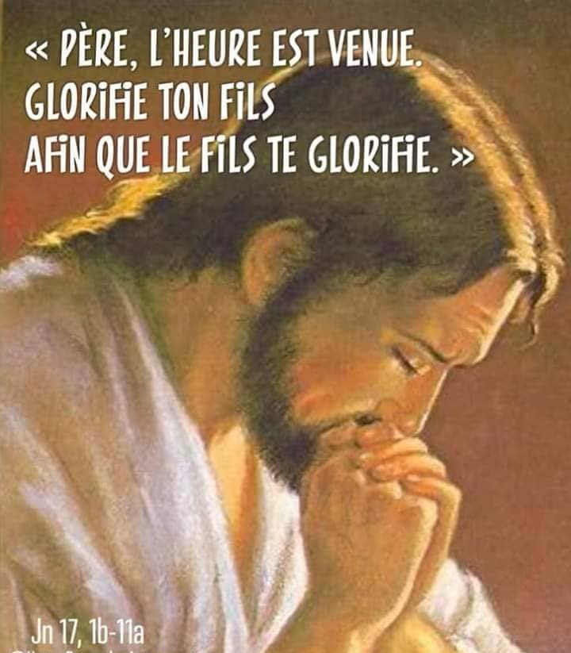
Messe du Dimanche 17 Mai 2026. 7ème Dimanche de Pâques.
« Eux, ils sont dans le monde, et moi, je viens vers toi. » Jean 17, 11

Slide 2
1. Dieu règne ! Peuples criez d’allégresse, Alleluia !
La vie a vaincu la mort, la croix a vaincu l’enfer !
R/ Alleluia ! Alleluia ! Alleluia ! Christ louange à Toi !

Slide 3
2. Voici le jour du Seigneur, jour de joie, Alleluia !
La vie a vaincu la mort, la croix a vaincu l’enfer !
R/ Alleluia ! Alleluia ! Alleluia ! Christ louange à Toi !

Slide 4
3. Que cette pierre que méprisait l’ennemi,
Devienne aujourd’hui, Alleluia !
Christ Jésus, amour suprême du monde !
R/ Alleluia ! Alleluia ! Alleluia ! Christ louange à Toi !

Slide 5
4. C’est la merveille que le Seigneur fit pour nous,
Béni soit son nom ! Alleluia !
Christ Jésus,amour suprême du monde !
R/ Alleluia ! Alleluia ! Alleluia ! Christ louange à Toi !

Slide 7
Seigneur Jésus, envoyé par le Père pour guérir et sauver les hommes, prends pitié de nous.
Seigneur prends pitié Seigneur prends pitié Seigneur prends pitié.
Kyrie, Kyrie eleison.

Slide 8
Ô Christ, venu dans le monde appeler tous les pécheurs, prends pitié de nous.
Ô Christ prends pitié Ô Christ prends pitié Ô Christ prends pitié.
Christe, Christe eleison.

Slide 9
Seigneur, élevé dans la gloire du Père, où tu intercèdes pour nous, prends pitié de nous
Seigneur prends pitié Seigneur prends pitié Seigneur prends pitié.
Kyrie, Kyrie eleison.

Slide 11
Gloria! Gloria! in excelsis Deo! Gloria! Gloria! in excelsis Deo!
Et paix sur la terre aux hommes qu’il aime.
Nous te louons, nous te bénissons, nous t’adorons,
Nous te glorifions, nous te rendons grâce,
Pour ton immense gloire,

Slide 12
Seigneur Dieu, Roi du ciel, Dieu le Père tout-puissant.
Seigneur, Fils unique, Jésus Christ,
Seigneur Dieu, Agneau de Dieu, le Fils du Père ;
Toi qui enlèves les péchés du monde, prends pitié de nous ;
Toi qui enlèves les péchés du monde, reçois notre prière ;

Slide 13
Toi qui es assis à la droite du Père, prends pitié de nous.
Car toi seul es saint, toi seul es Seigneur,
Toi seul es le Très-Haut : Jésus Christ,
avec le Saint-Esprit
Dans la gloire de Dieu le Père. Amen.

Slide 15
Psaume 26 :
J’en suis sûr, je verrai les bontés du Seigneur sur la terre des vivants.

Slide 17
P. U. :
Par Jésus Christ ton serviteur, nous te prions, Seigneur.

Slide 19
Préparation des dons .
R/ Humblement, nous venons à toi,
Nous t’offrons nos vies.
Que nos cœurs s’unissent à ta croix.
Par ce don, tu nous guéris.

Slide 20
Voici offerts
Ce pain, ce vin.
Transforme-les, Dieu d’amour,
Pour que nous vivions.

Slide 21
R/ Humblement, nous venons à toi,
Nous t’offrons nos vies.
Que nos cœurs s’unissent à ta croix.
Par ce don, tu nous guéris.

Slide 22
Accueille-nous,
Pauvres et petits.
Transforme-nous, Dieu d’amour,
Pour que nous vivions.

Slide 23
R/ Humblement, nous venons à toi,
Nous t’offrons nos vies.
Que nos cœurs s’unissent à ta croix.
Par ce don, tu nous guéris.

Slide 25
Sanctus :
Sanctus, Sanctus, Sanctus Dóminus Deus Sábaoth.
Sanctus, Sanctus, Sanctus Dóminus Deus Sábaoth.
Pleni sunt caeli et terra glória tua.
Hosánna, Hosánna, Hosánna in excélsis Deo.
Hosánna, Hosánna, Hosánna in excélsis Deo.

Slide 26
Benedíctus qui venit in nómine Dómini.
Hosánna, Hosánna, Hosánna in excélsis Deo.
Hosánna, Hosánna, Hosánna in excélsis Deo.

Slide 28
Anamnèse :
Nous rappelons ta mort, Seigneur ressuscité,
Et nous attendons que tu viennes!

Slide 30
Agnus :
Agnus Dei, qui tollis peccáta mundi, miserere nobis.
Agnus Dei, qui tollis peccáta mundi, miserere nobis.
Agnus Dei, qui tollis peccáta mundi, dona nobis pacem.

Slide 32
Communion :
R. Je suis là, contemplez ce mystère. Par amour, j'ai donné ma vie. Approchez, venez à la lumière, Accueillez mes grâces infinies.

Slide 33
1. Je ne suis pas digne de te recevoir, Seigneur, viens à mon secours. Aide-moi à croire, donne-moi la foi, Seigneur, toi seul es mon Dieu.

Slide 34
R. Je suis là, contemplez ce mystère. Par amour, j'ai donné ma vie. Approchez, venez à la lumière, Accueillez mes grâces infinies.

Slide 35
2. Ton cœur est la source, qui ne tarit pas, Seigneur, tu nous as tant aimés. Donne-nous l'eau vive, nous n'aurons plus soif. Sans fin, tu veux nous combler.

Slide 36
R. Je suis là, contemplez ce mystère. Par amour, j'ai donné ma vie. Approchez, venez à la lumière, Accueillez mes grâces infinies.

Slide 37
3. Seigneur à ta suite, nous voulons marcher ; Mais seuls, à qui irions-nous ? Tu as les paroles de l'éternité. Seigneur, reste auprès de nous.

Slide 38
R. Je suis là, contemplez ce mystère. Par amour, j'ai donné ma vie. Approchez, venez à la lumière, Accueillez mes grâces infinies.

Slide 40
R/ Dans la joie, tu nous envoies, Seigneur, bâtir un monde nouveau.
Dans la joie, tu nous envoies, Seigneur, bâtir un monde meilleur.

Slide 41
1- Là où se trouve la haine, que nous annoncions l’amour.
Là où se trouve l’offense, que nous apportions le pardon.

Slide 42
R/ Dans la joie, tu nous envoies, Seigneur, bâtir un monde nouveau.
Dans la joie, tu nous envoies, Seigneur, bâtir un monde meilleur.

Slide 43
2.Là où se trouve la discorde
Que nous bâtissions la paix
Là où se trouve l’erreur
Que nous proclamions la vérité

Slide 44
R/ Dans la joie, tu nous envoies, Seigneur, bâtir un monde nouveau.
Dans la joie, tu nous envoies, Seigneur, bâtir un monde meilleur.

